Slide 1
Ford HMI requirement_ Calm screen
交互逻辑基于 H22i_SYNC4_Calm_Screen_RELEASED_v1_01_MY21 ，有以下需求，
入口
1）系统设置 _ 显示设置
2）快捷进入 – 没有calm screen实体键的车型，需要有进入精简屏幕的快捷方式，比如快捷入口或者手势操作等
3）语音 – 如果收到“屏幕太亮了” “屏幕晃眼睛”等语音命令时，在调低屏幕亮度的同时，询问用户是否需要进入精简屏幕
精简屏幕和其他功能的打断关系，需跟随 H22a_SYNC4_Screen_Interruption_Table_DRAFT_v0_08_09_MY21
精简屏幕的背景为图片，通常不能过于明亮。需要有默认图片供用户选择。且必须要有一张背景足够黑的图片作为出厂默认的calm screen背景。具体图片的设计由Ford Studio lead.

Slide 2
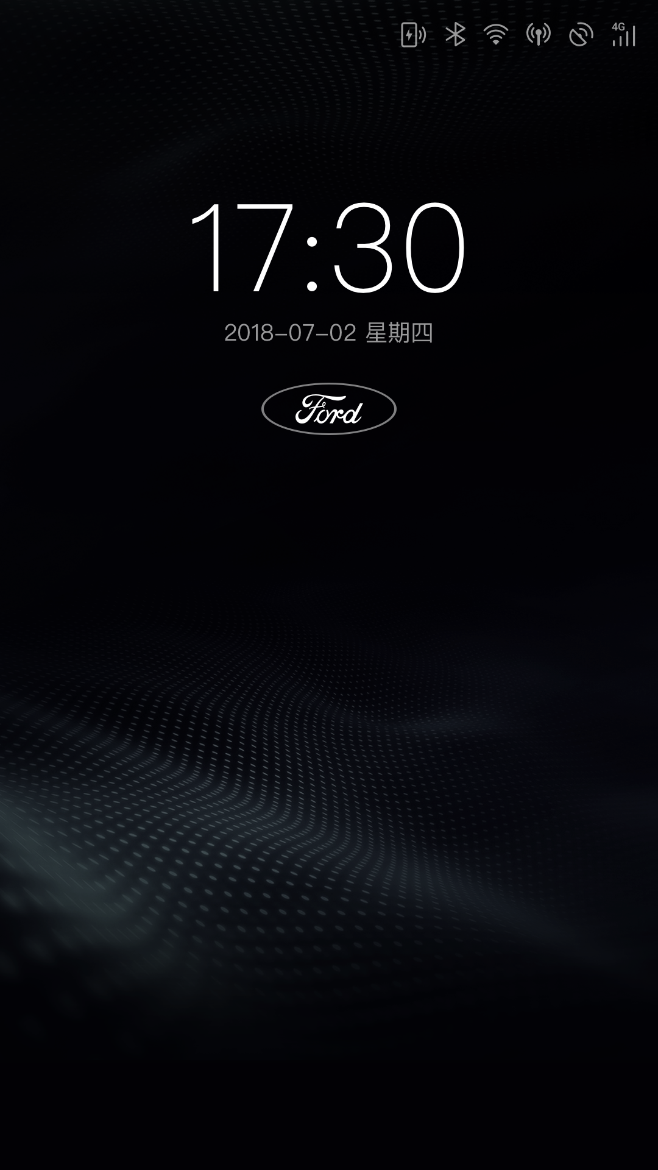
Phase1/2 Ford 默认calm screen 背景

